Slide 1
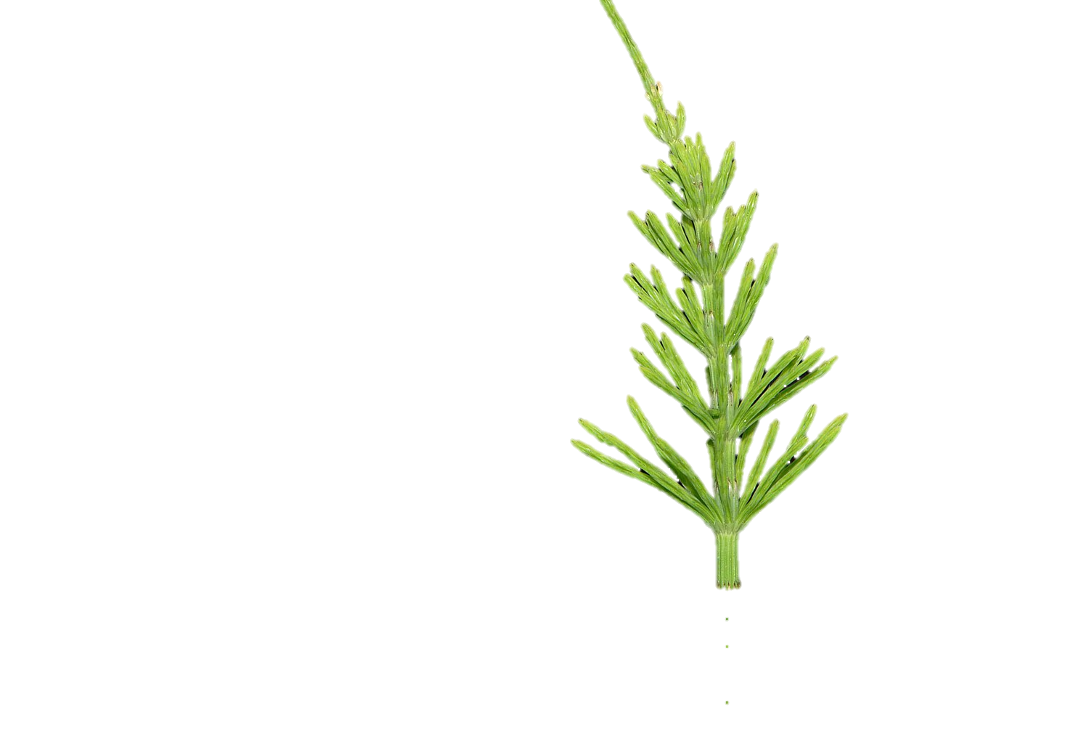
HAARKRÄFTIGENDER TEE
Ackerschachtelhalm (auch als Zinnkraut bekannt)
Brennnessel
Boxhornkleesamen
Zu gleichen Teilen mischen, ca. 1 TL Kräutermischung pro Tasse mit kochendem Wasser aufgießen und mindestens 20 Minuten ziehen lassen, 3-4 Tassen täglich trinken
Ackerschachtelhalm und Brennnessel enthalten viel von der Haut und Bindegewebe stärkenden Kieselsäure und viele andere wichtige Mineralien (z.B. Magnesium und Calcium)
Bockshornklee enthält u.a. haarwuchsfördernde Stoffe wie Vitamin B und C, sowie Eisen
Der Tee kann auch als Spülung für Kopfhaut und Haare genutzt werden.

